Slide 1

Thema ‘Wat een weer’

Slide 2
Week 1

Slide 3
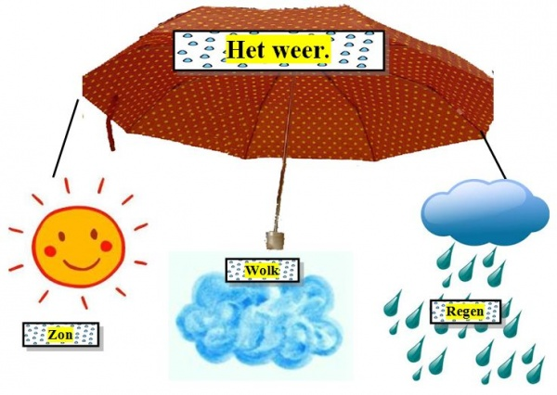


lhet weer

Slide 4
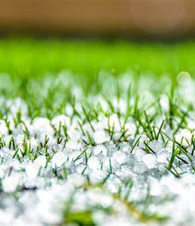
het hagelt

Slide 5

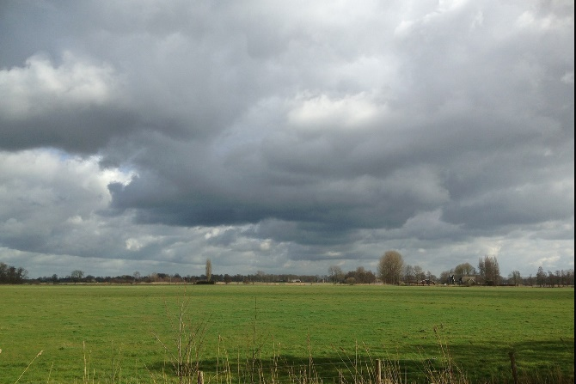
bewolkt

Slide 6
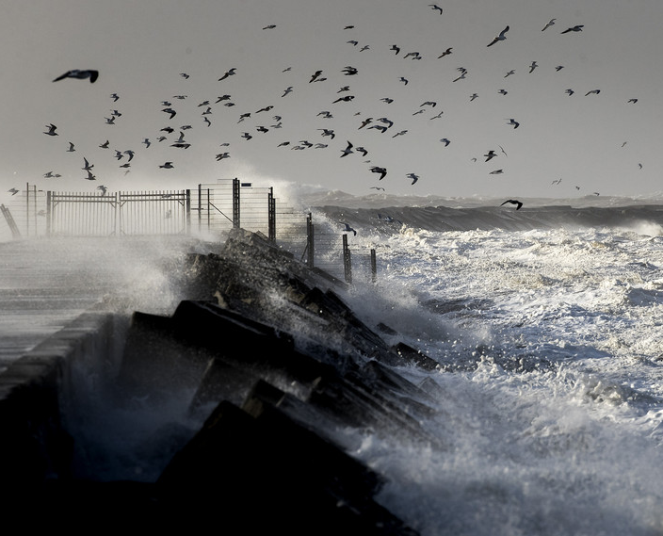
de storm

Slide 7
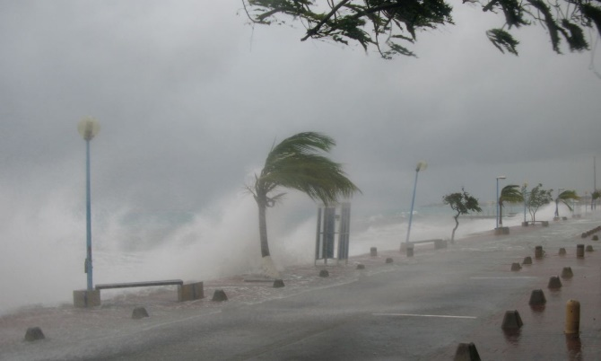
razen

Slide 8
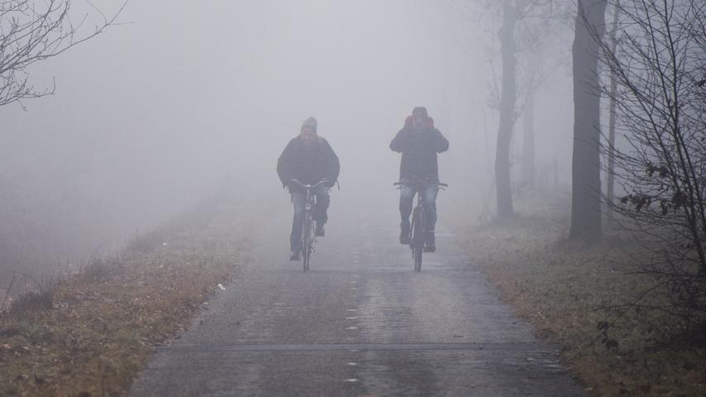
de mist

Slide 9
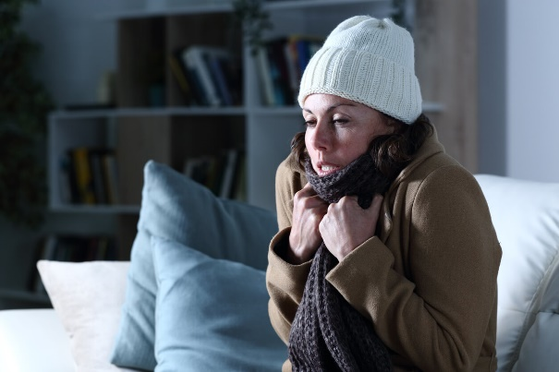
ijskoud

Slide 10
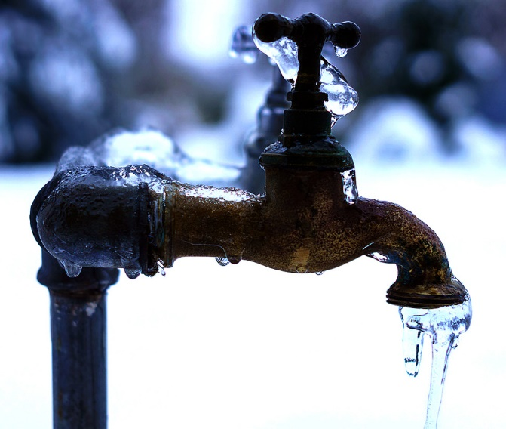
bevriezen

Slide 11
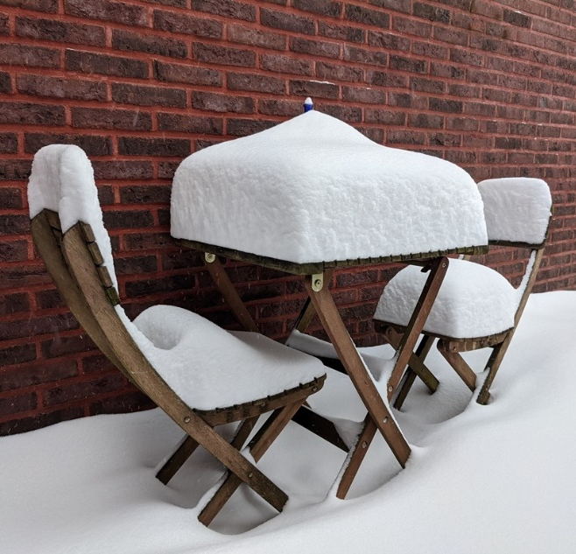
de laag

Slide 12
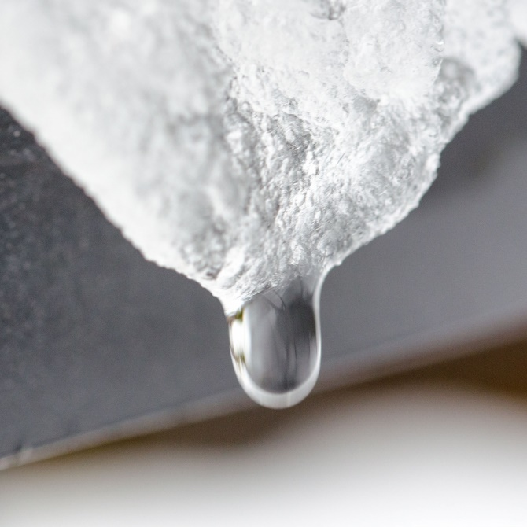
dooien / smelten

Slide 13
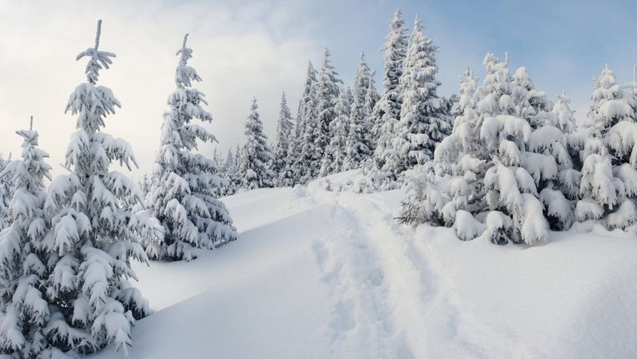
de sneeuw

Slide 14
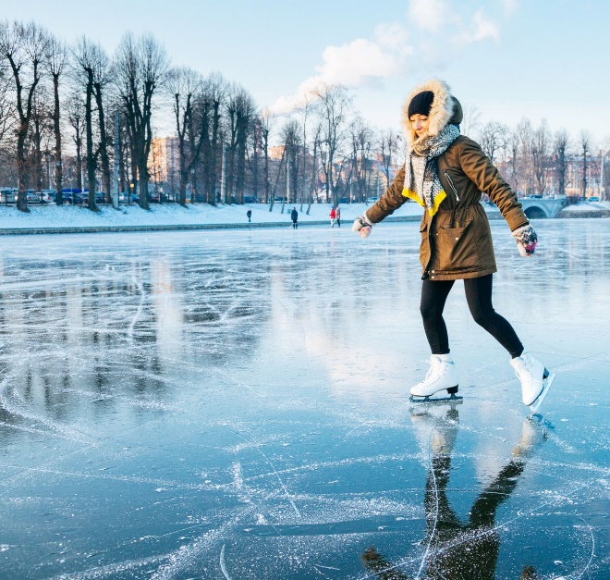
lhet ijs

Slide 15
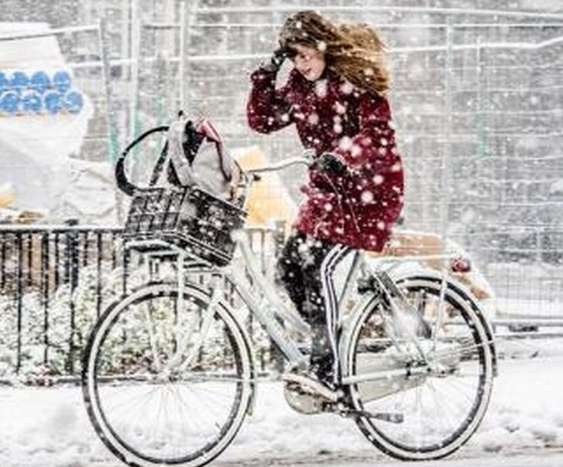
het sneeuwt

Slide 16
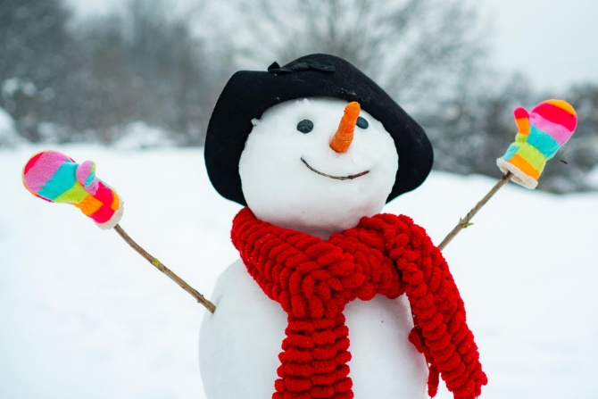
de sneeuwpop

Slide 17
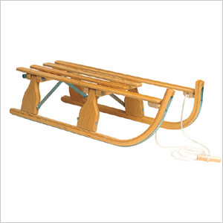
de slee

Slide 18
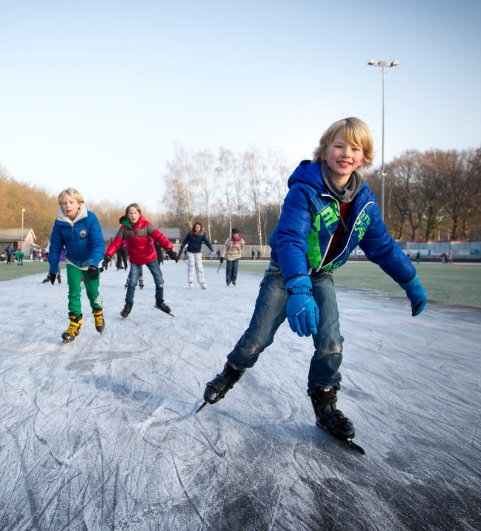
schaatsen

Slide 19
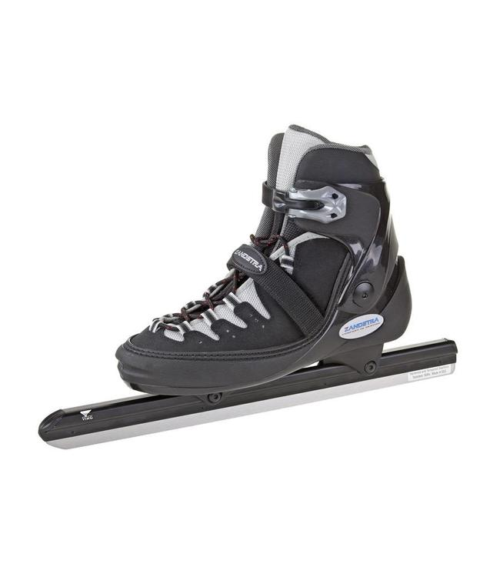
de schaats

Slide 20
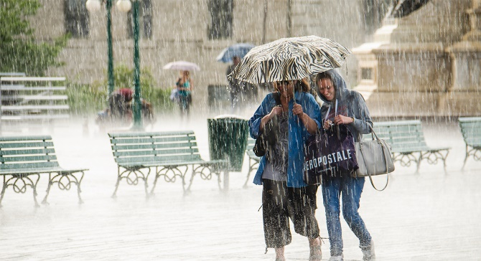
het regent

Slide 21
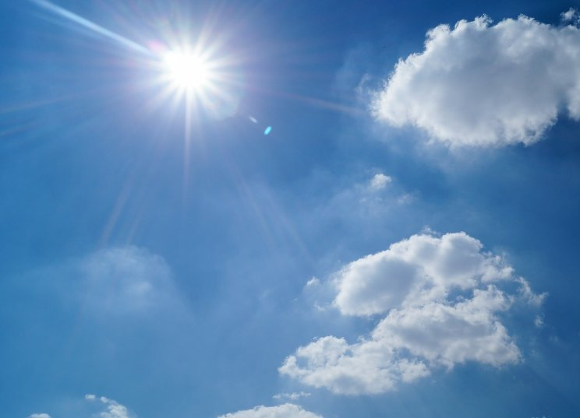
de zon schijnt

Slide 22
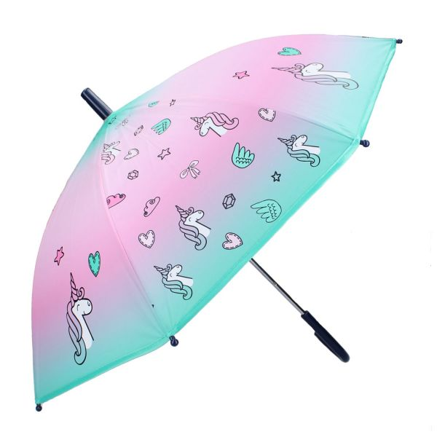
de paraplu

Slide 23
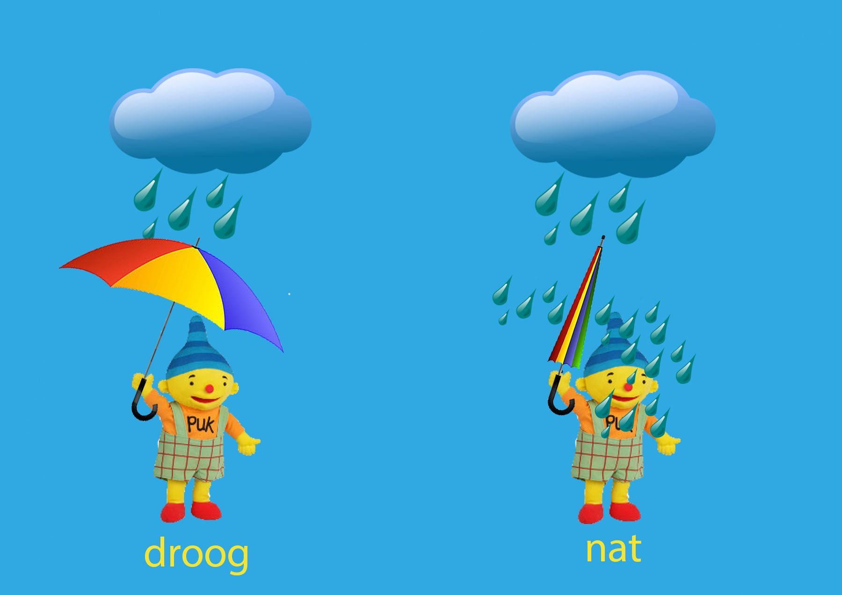
nat

Slide 24
droog

Slide 25
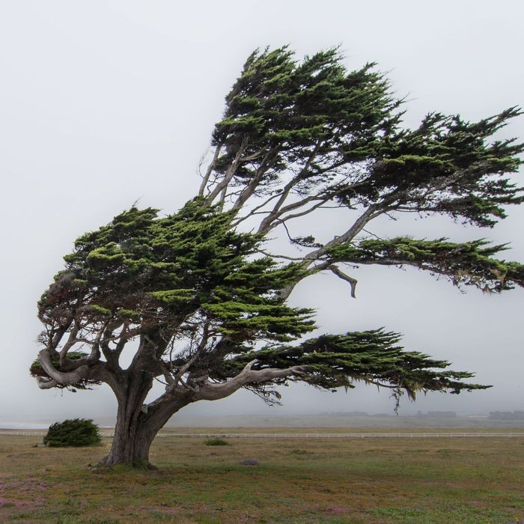
waaien

Slide 26
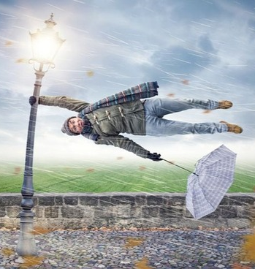
de wind

Slide 27
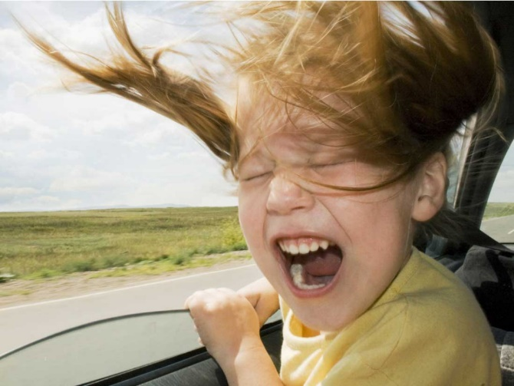
het waait

Slide 28
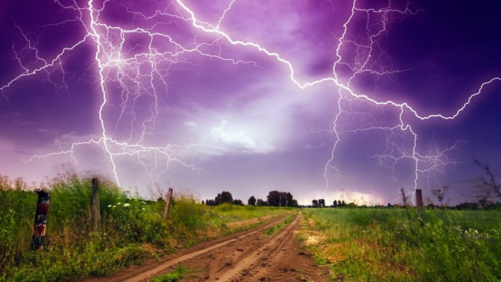
lhet onweer

Slide 29
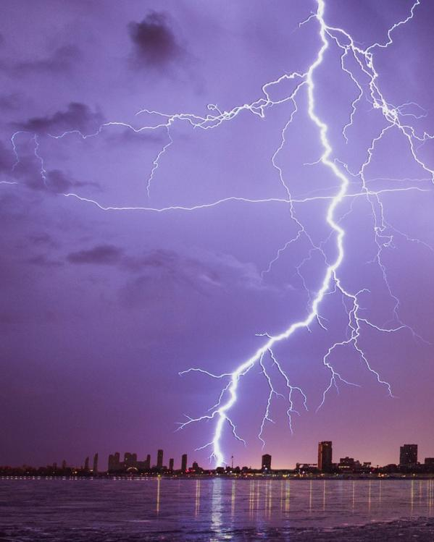
de bliksem

Slide 30

de donder

Slide 31
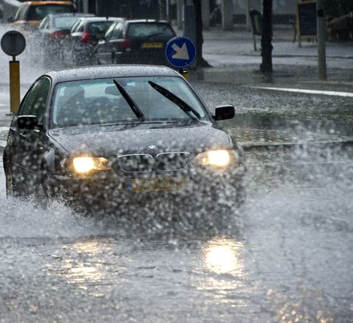
de regenbui

Slide 32

lhet raadsel

Slide 33
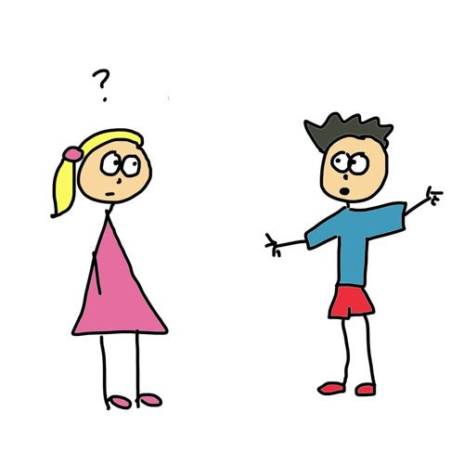
raden

Slide 34
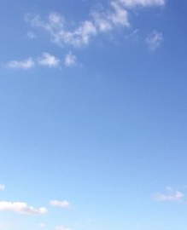
de lucht

Slide 35
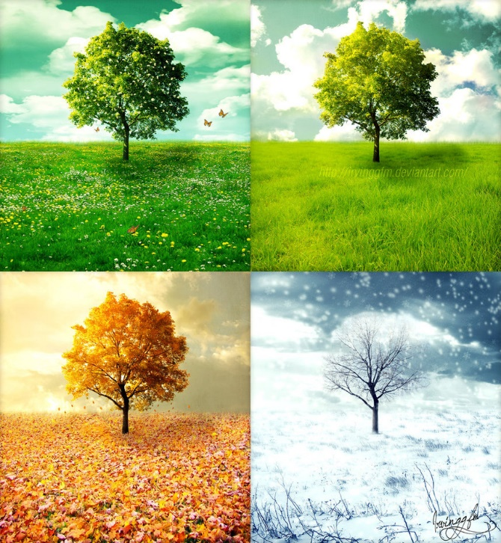
de seizoenen

Slide 36
de herfst

Slide 37
de winter

Slide 38
de lente

Slide 39
de zomer

Slide 40
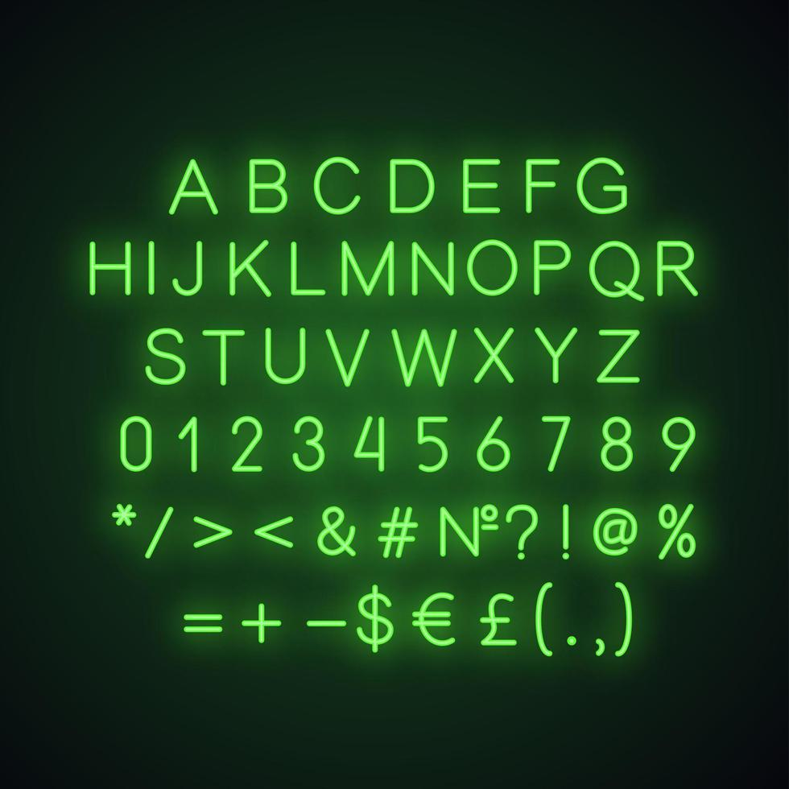
de tekens

Slide 41

de letter

Slide 42

lhet cijfer

Slide 43

lhet pictogram

Slide 44
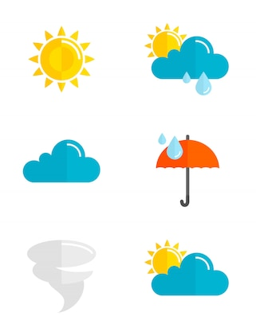
de soort

Slide 45
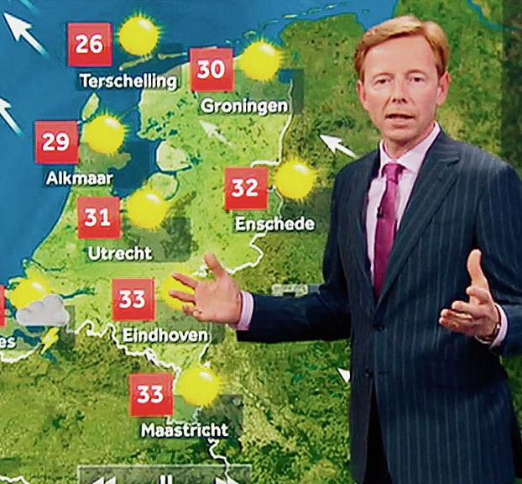
voorspellen

Slide 46
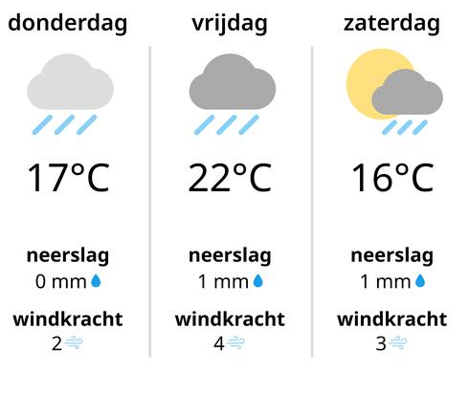
lhet weerbericht

Slide 47
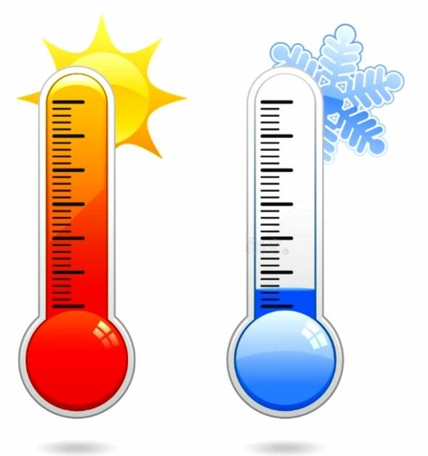
de temperatuur

Slide 48
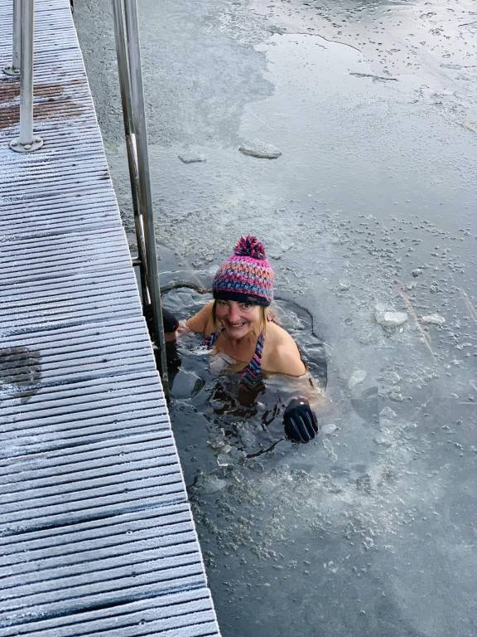
ijskoud

Slide 49
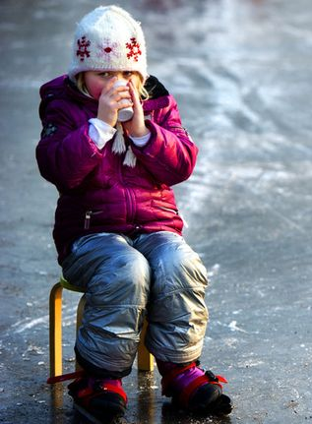
koud

Slide 50
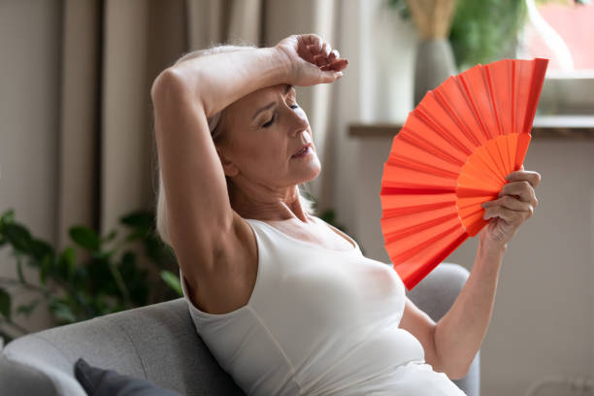
warm

Slide 51
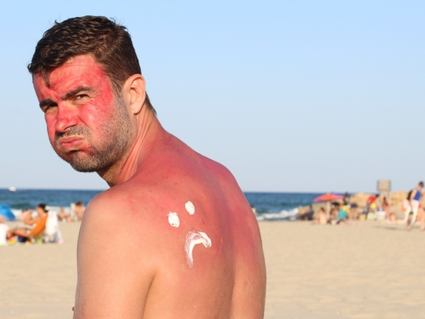
heet

Slide 52
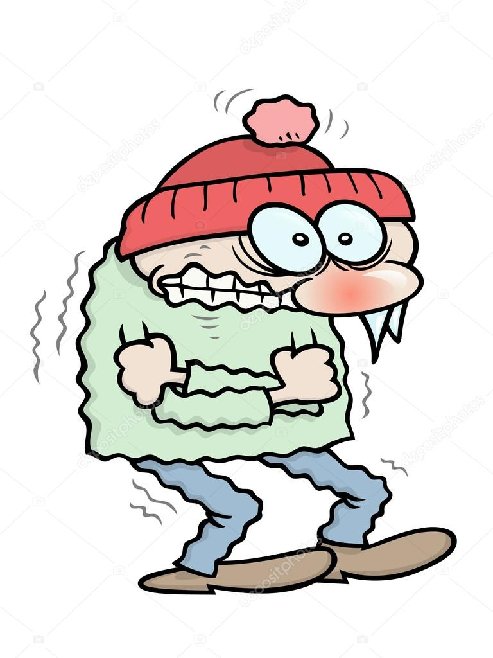
rillen

Slide 53
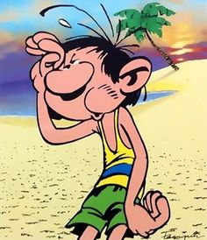
puffen

Slide 54
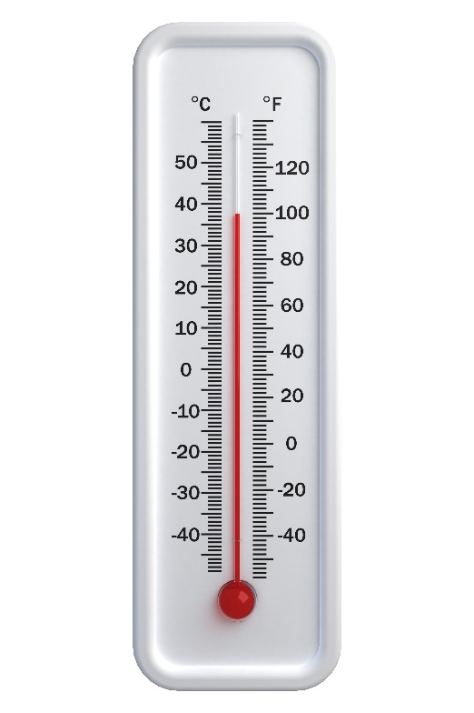
de thermometer

Slide 55
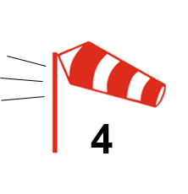
de windkracht

Slide 56

windstil

Slide 57

lhet briesje

Slide 58
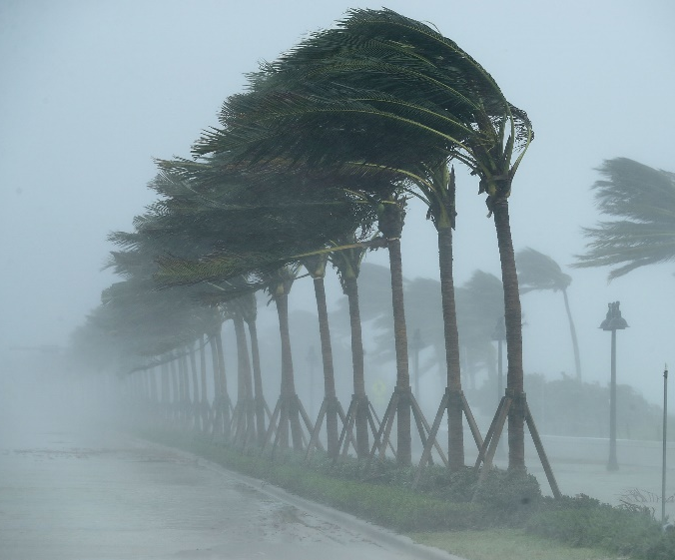
de orkaan

Slide 59
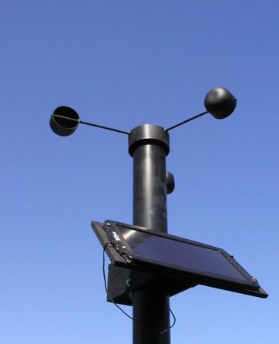
de windmeter

Slide 60
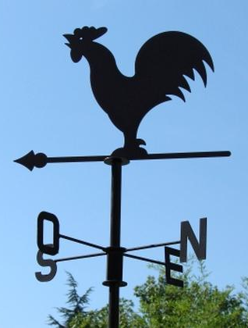
de windvaan

Slide 61
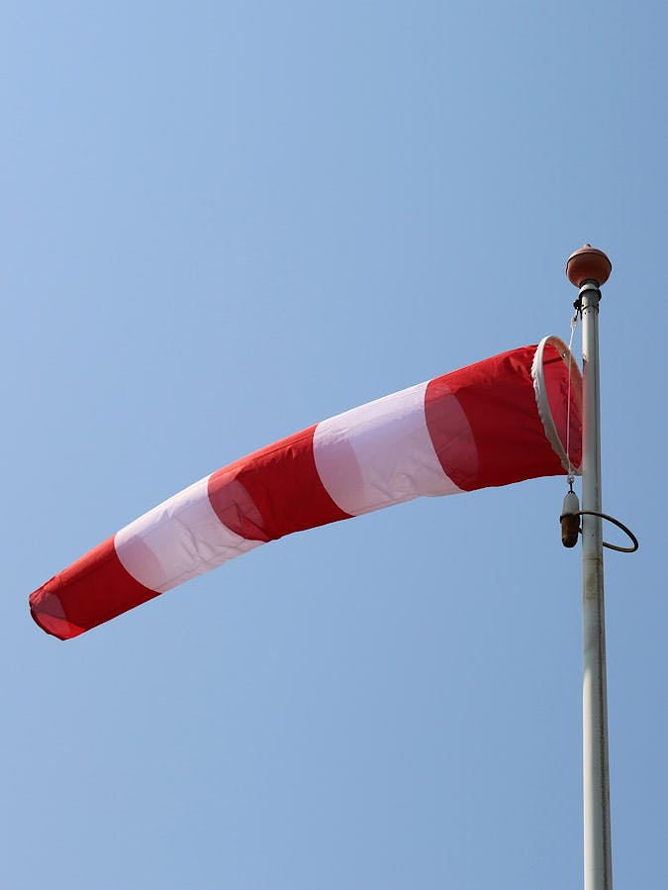
de windrichting

Slide 62
Week 2

Slide 63
het weerbericht

Slide 64
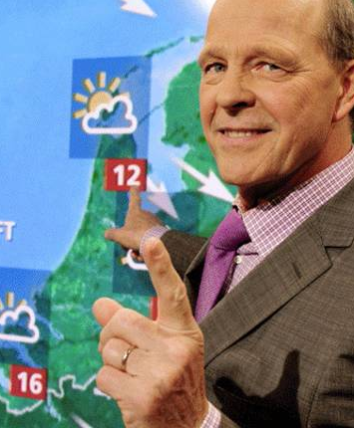
de weerman

Slide 65
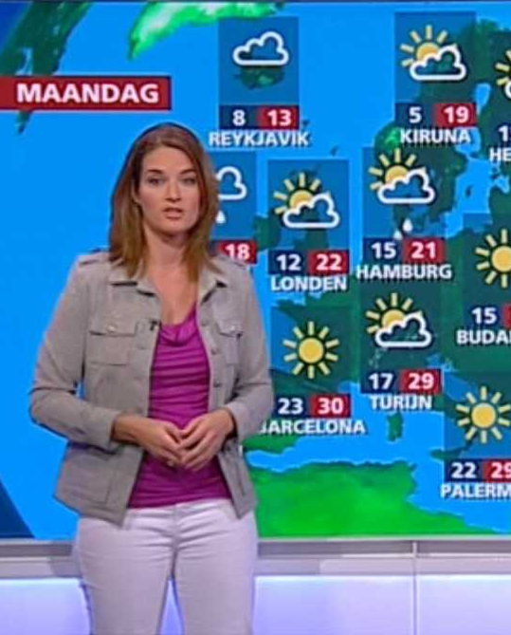
de weervrouw

Slide 66
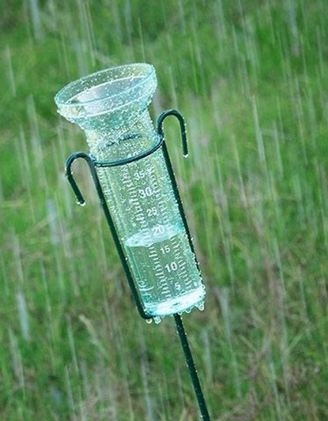
de regenmeter

Slide 67

de bewolking

Slide 68

onbewolkt (zonnig)

Slide 69

de schapenwolken

Slide 70

half bewolkt

Slide 71

helemaal bewolkt

Slide 72

de kleren

Slide 73

de muts

Slide 74

de das

Slide 75

de wanten

Slide 76

de trui

Slide 77

lhet vest

Slide 78

uittrekken

Slide 79

aantrekken

Slide 80

de jas

Slide 81

de sluiting

Slide 82

de knoop

Slide 83

de rits

Slide 84

de mouw

Slide 85

aan hebben

Slide 86

de broek

Slide 87
de broekspijp

Slide 88

de schoenen

Slide 89

de laarzen

Slide 90

de riem

Slide 91

de sokken

Slide 92

de spijkerbroek

Slide 93

de blouse

Slide 94

lhet hemd

Slide 95

de maillot

Slide 96

de jurk

Slide 97

de onderbroek

Slide 98

de pyjama

Slide 99

de rok

Slide 100

lhet t-shirt

Slide 101

de modeshow

Slide 102

de kleding(stukken)

Slide 103


(zich) aankleden
1
2
3

Slide 104
(zich) uitkleden
1
2
3

Slide 105

afdoen

Slide 106

opdoen

Slide 107

een paar

Slide 108

de slippers

Slide 109

de sloffen

Slide 110

de sandalen

Slide 111

de pet

Slide 112

de hoed

Slide 113

de winterjas

Slide 114

de regenjas

Slide 115

de bril

Slide 116

de zonnebril

Slide 117

dragen

Slide 118

de volgorde

Slide 119

de optocht

Slide 120

de allereerste

Slide 121
de middelste

Slide 122
de allerlaatste

Slide 123

voor

Slide 124
na

Slide 125

lhet publiek

